Slide 1
Detektion von Plaque in Gefäßen mit KI
—
Analyse von Arteriosklerose in histologischen Schnittbildern
von Johann Christopher Engster

Slide 2
Gliederung
Einleitung
Teamvorstellung
Motivation
Methoden
Datensatz
Arterien Segmentierung
Single-Network Approach
Multi-Network Approach
Ensembles
Plaque Segmentierung
Erstellen eines Datensatzes
Unüberwachtes Lernen mit W-Net
Ausblick

Slide 3
Einleitung

Slide 4
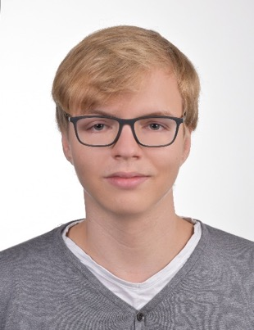
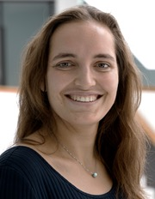
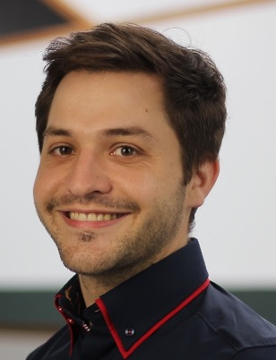
Einleitung
Teamvorstellung
Johann Engster Student
Nele Blum IMT/IMTE
Pascal Stagge IMT/IMTE
Tobias Reinberger Institut für Kardiogenetik
Maik Stille IMT/IMTE

Slide 5
Einleitung
Motivation — Westlicher Lebensstil
Wenig Bewegung, fettlastige Ernährung oder Rauchen
Steigende Übergewichtigkeit und Bluthochdruck
Reduktion der Lebenserwartung
Hauptursache: Atherosklerose
Multifaktorielle degenerative Erkrankung der Arterien
Bilden von Ablagerungen (Plaques) in den Arterien
Ischämischen Herzerkrankungen, Thrombosen oder Schlaganfällen
Haupttodesursache in Industriestaaten
W. Koenig and N. Arnold. Biomarkers of Atherosclerotic Plaque Instability and Rupture. Arteriosclerosis, Thrombosis, and Vascular Biology, 27:15–26, 2007.

Slide 6
Einleitung
Motivation — Forschung an Mäusen
Mäuse für Atherosklerose Forschung
Mäuse werden seziert
Histologische Schnitte von der Aortenwurzel
Färbung mit OilRedO (ORO)
Bestimmung der Arterien und Plaques
Arterien werden per Hand am PC „ausgeschnitten“
Zeitintensiver und teurer Prozess
Plaquebestimmung durch Threshold-basierte Segmentierung

Slide 7
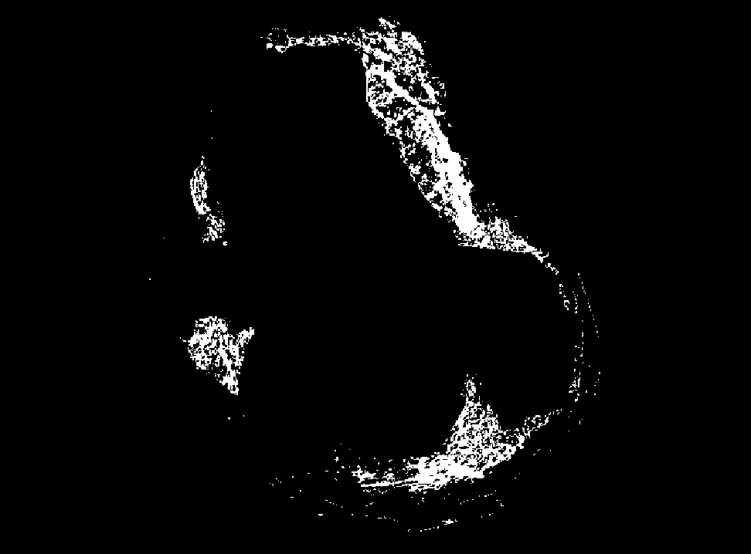
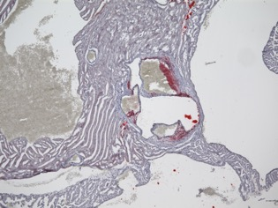
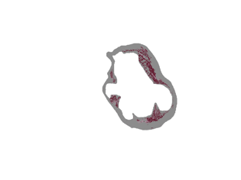
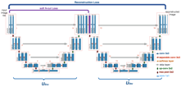
Gliederung
Eingabebild
Einzel Netzwerk
Multi-Netzwerk
U-Net
Ensembles
Homogen
Heterogen
YOLO
Expizit
Augmentierung
Loss-Funktion
Architektur
U-Net
U-Net++
FPN
PSPN
PAN
Lernrate
Encoder
Inception-V4
Inception-ResNet
Res-Net
ResNext
Morph. K-NN
Histologischer
Schnitt
Segmentierung
der Arterien
Segmentierung
der Plaques
Eingabebild
Supervised
Unsupervised
W-Net

Slide 8
Methoden

Slide 9
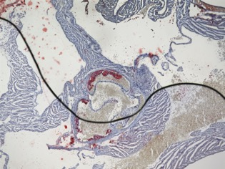
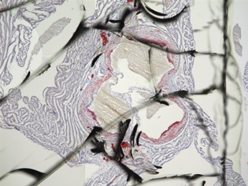
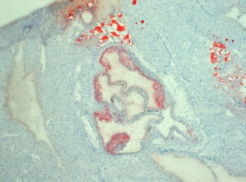
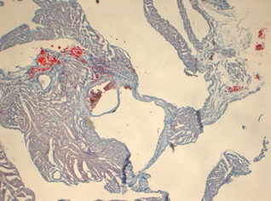
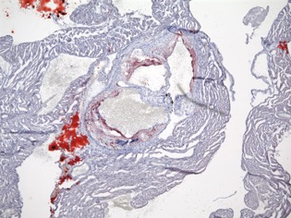
Methoden
Datensatz
Datensatz
Bereitgestellt vom Institut für Kardiogenetik (vielen Dank!)
7357 Schnittbilder, 731 Maus IDs
Daten vorbereitet mit Skripten
Rausfiltern von beschädigten Bildern
Teils große visuelle Unterschiede
Notes:
Alles Apoe-Knockout Mäuse (Entwickeln Atherosklerose durch Alter oder Fütterung)

Slide 10
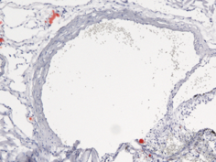
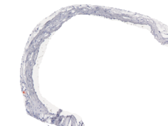
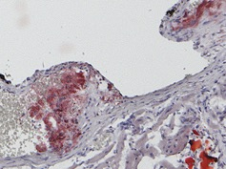
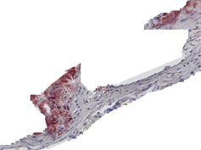
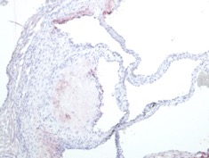
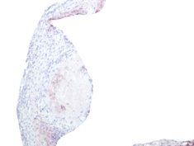
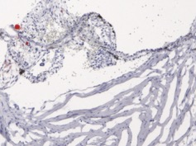
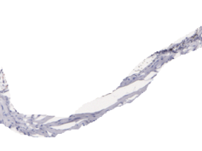
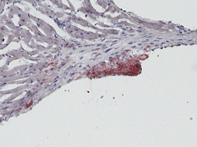
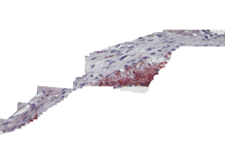
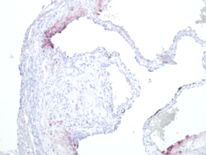
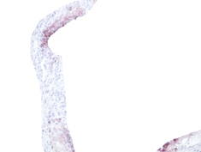
Methoden
Datensatz — Fehler in den Daten
Übersegmentierte Masken
Untersegmentierte Masken
Inkonsistente Masken

Slide 11
Gliederung
Eingabebild
Einzel Netzwerk
Multi-Netzwerk
U-Net
Ensembles
Homogen
Heterogen
YOLO
Expizit
Augmentierung
Loss-Funktion
Architektur
U-Net
U-Net++
FPN
PSPN
PAN
Lernrate
Encoder
ResNet
ResNext
Inception-V4
Inception-ResNet
Morph. K-NN
Histologischer
Schnitt
Segmentierung
der Arterien
Segmentierung
der Plaques
Eingabebild
Supervised
Unsupervised
W-Net

Slide 12
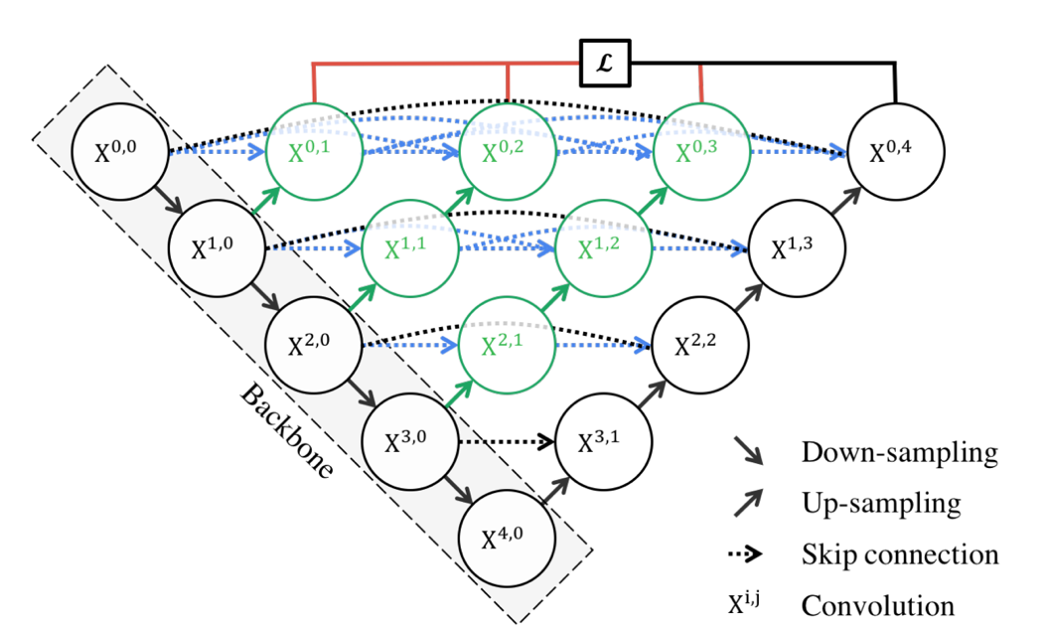
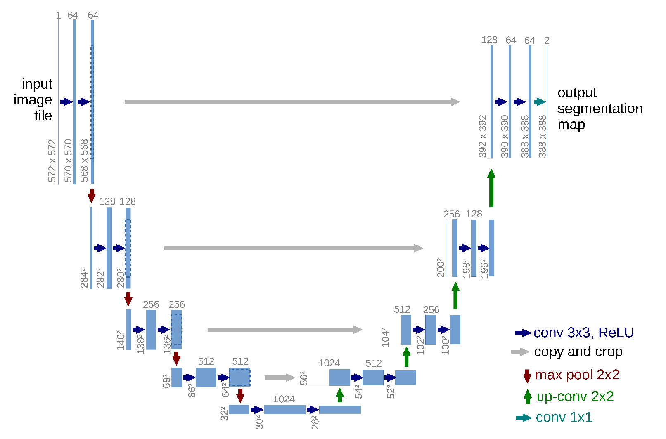
Methoden
Arterien Segmentierung — Encoder-Decoder basierte Netzwerke
U-Net
U-Net++
O. Ronneberger, P. Fischer, and T. Brox. U-Net: Convolutional Networks for Biomedical Image Segmentation. Medical Image Computing and ComputerAssisted Intervention – MICCAI 2015, :234–241, 2015. Z. Zhou, M. Rahman Siddiquee, N. Tajbakhsh, and J. Liang. UNet++: A Nested U-Net Architecture for Medical Image Segmentation. Deep Learning in Medical Image Analysis and Multimodal Learning for Clinical Decision Support, :3–11, 2018.

Slide 13
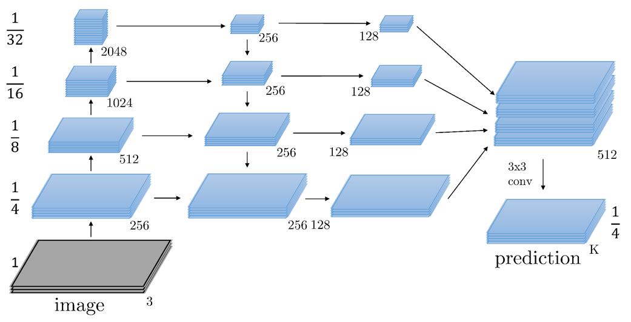
Methoden
Arterien Segmentierung — Multi-Auflösung / Pyramiden Netzwerke
Feature Pyramid Network (FPN)
Pyramid Scene Parsing Network
T.-Y. Lin, P. Dollár, R. Girshick, K. He, B. Hariharan, and S. Belongie. Feature Pyramid Networks for Object Detection. 2017 IEEE Conference on Computer Vision and Pattern Recognition (CVPR), :936–944, 2017. H. Zhao, J. Shi, X. Qi, X. Wang, and J. Jia. Pyramid Scene Parsing Network. 2017 IEEE Conference on Computer Vision and Pattern Recognition (CVPR), :6230–6239, 2017.

Slide 14
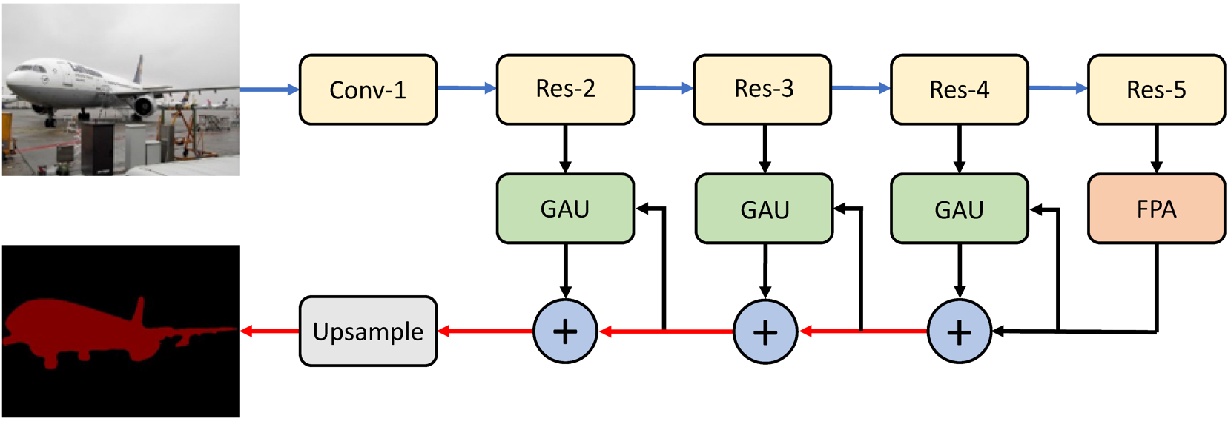
Methoden
Arterien Segmentierung — Attention-basierte Netzwerke
Pyramid Attention Network
H. Li, P. Xiong, J. An, and L. Wang. Pyramid Attention Network for Semantic Segmentation, 2018.

Slide 15
Methoden
Arterien Segmentierung — Netzwerk Training
Bilder nach Maus IDs gemischt
keine konsekutiven Bilder in z.B. Training und Validation Data Set
Netz lernt mit diesen Bildern
Bestimmen des besten Netzes
Zum Finalen Testen

Slide 16
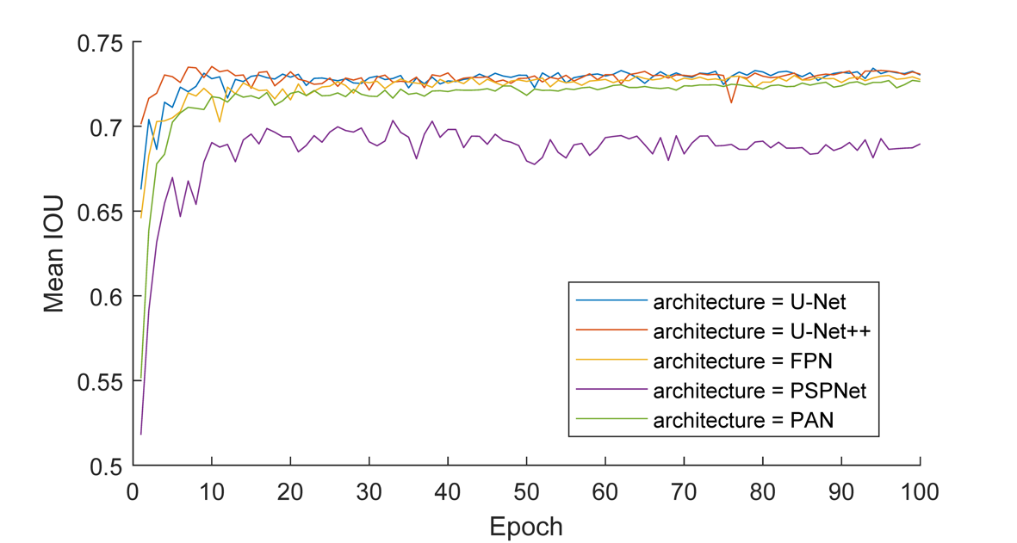
Methoden
Arterien Segmentierung — Single-Network Approach Architecture
Anschließende Feinjustierung
Notes:
von Encoder, Learning Rate, Data Augmentations, ...

Slide 17
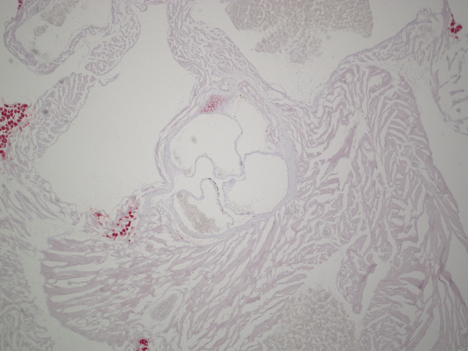
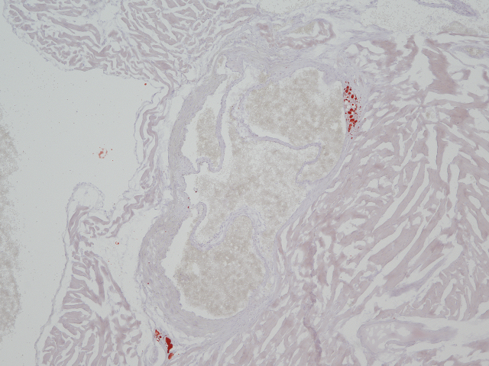
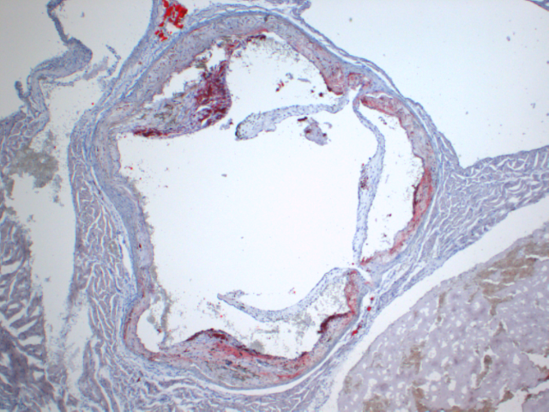
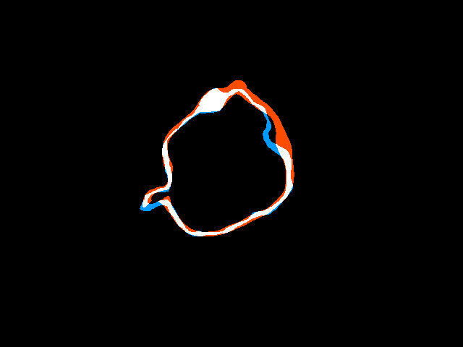
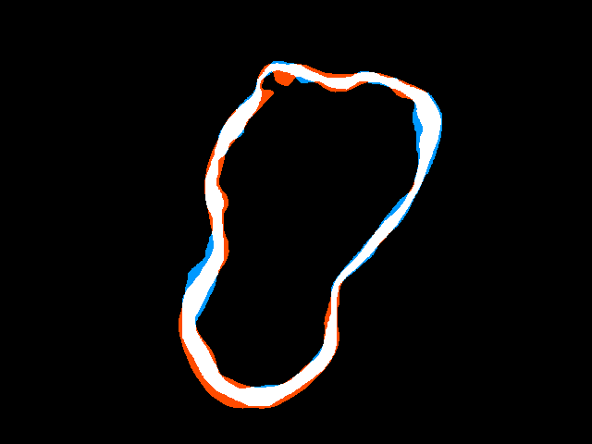
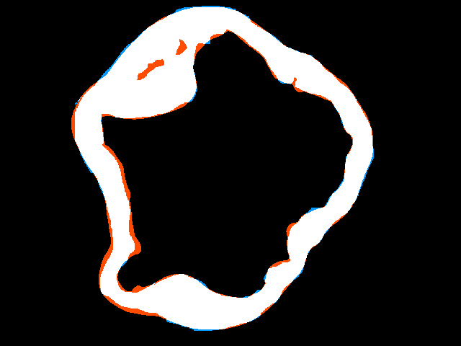
Methoden
Arterien Segmentierung — Mean IOU = 0.9029
Arterien Segmentierung — Mean IOU = 0.5064
Arterien Segmentierung — Mean IOU = 0.7024
Arterien Segmentierung —
TP
TN
FP
FN

Slide 18
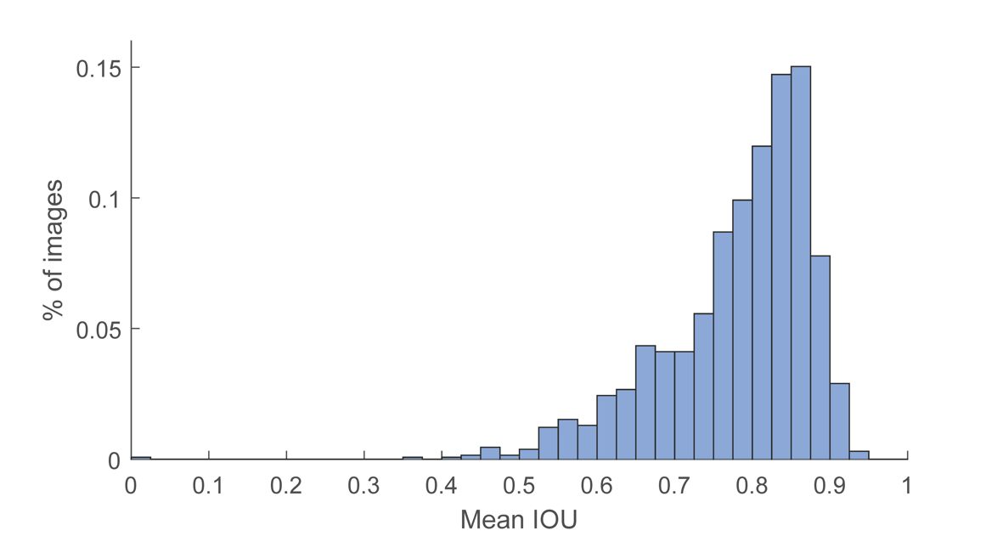
Methoden
Arterien Segmentierung — Single-Network Approach

Slide 19
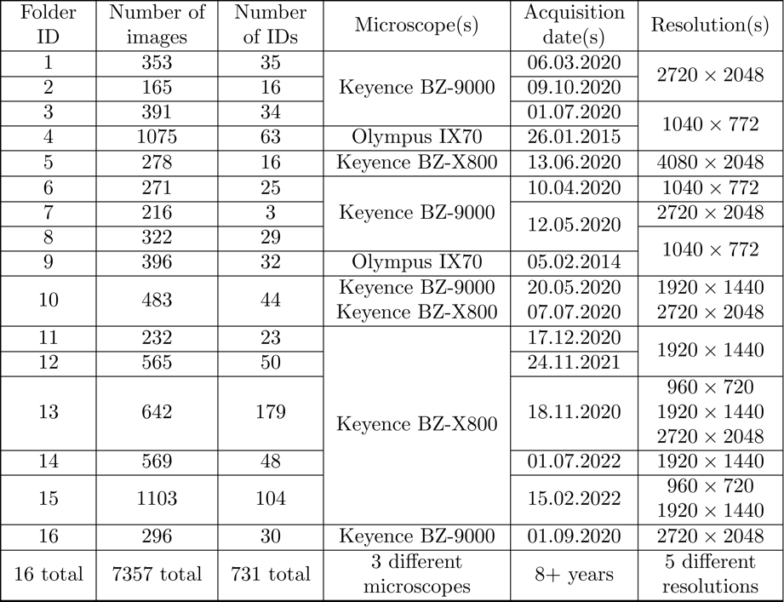
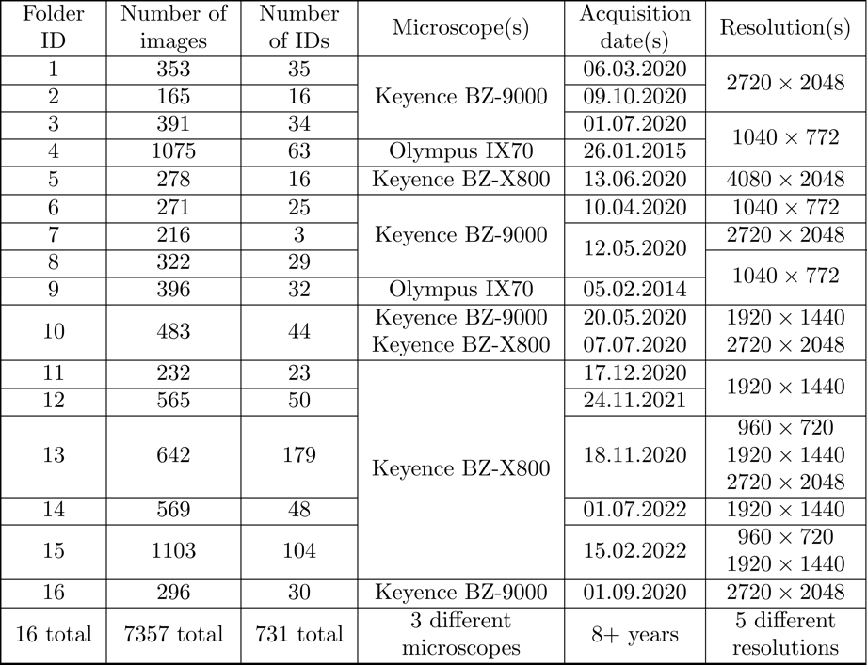
Methoden
Arterien Segmentierung — Single-Network Approach Retrain
Training und Validation
Tests

Slide 20
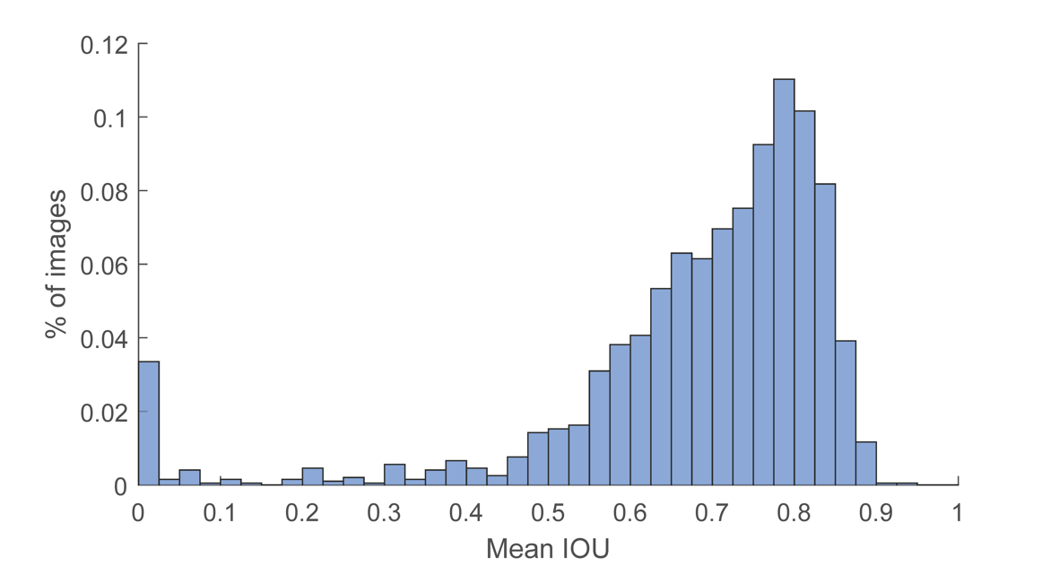
Methoden
Arterien Segmentierung — Single-Network Approach

Slide 21
Gliederung
Eingabebild
Einzel Netzwerk
Multi-Netzwerk
U-Net
Ensembles
Homogen
Heterogen
YOLO
Expizit
Augmentierung
Loss-Funktion
Architektur
U-Net
U-Net++
FPN
PSPN
PAN
Lernrate
Encoder
ResNet
ResNext
Inception-V4
Inception-ResNet
Morph. K-NN
Histologischer
Schnitt
Segmentierung
der Arterien
Segmentierung
der Plaques
Eingabebild
Supervised
Unsupervised
W-Net

Slide 22
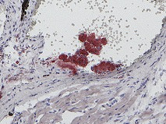
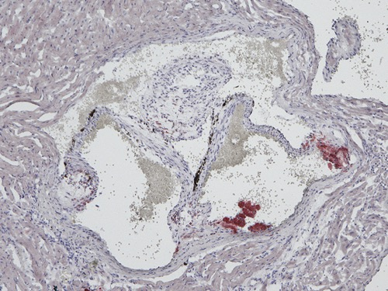
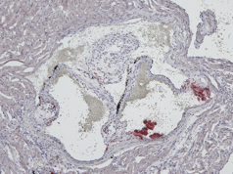
Methoden
Arterien Segmentierung — Multi-Network Approach
Motivation:
Großteil der Bilder (>75% im Schnitt) ist Hintergrund
Bilder haben sehr hohe Auflösung
Idee:
Region of Interest (ROI) bestimmen
ROI ausschneiden und Größe ändern
Netzwerk auf der ROI trainieren
Zwei Ansätze zum Erhalten der ROI:
Segmentierungsnetz liefert ROI
YOLOv5 Object Detector liefert ROI
Ausschneiden und dann
resizen
Resizen und dann
ausschneiden

Slide 23
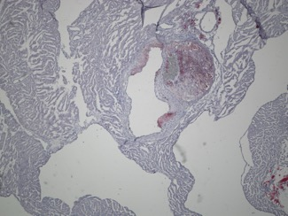
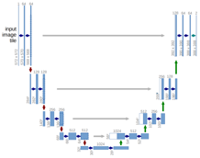
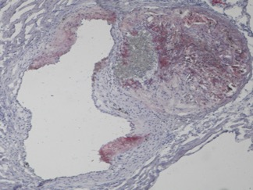
Methoden
Arterien Segmentierung — Multi-Network Approach mit U-Net
RGB Image (resized)
Netzwerk 1
Output Mask
for ROI
RGB Image (cropped and resized)
Netzwerk 2
Final Output
Mask

Slide 24
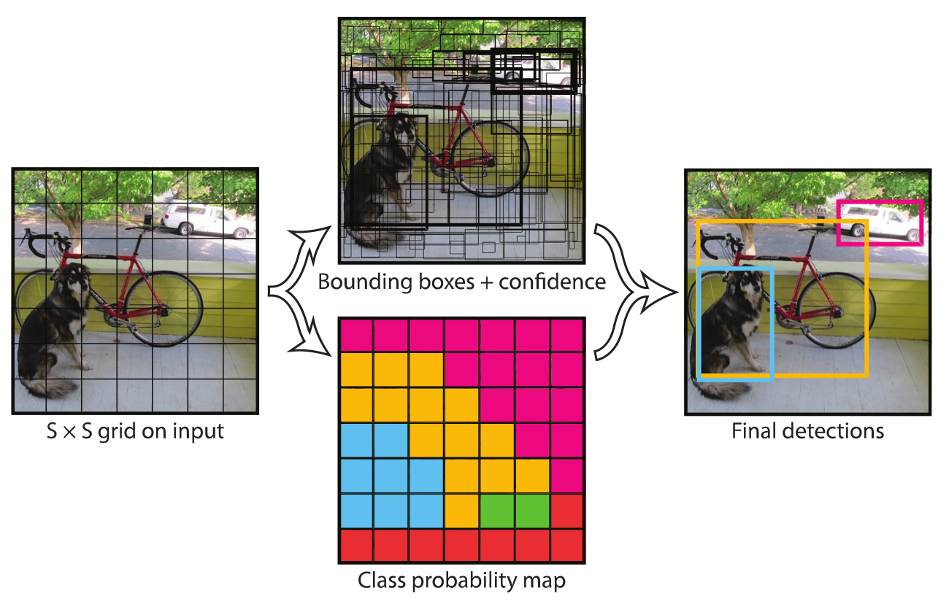
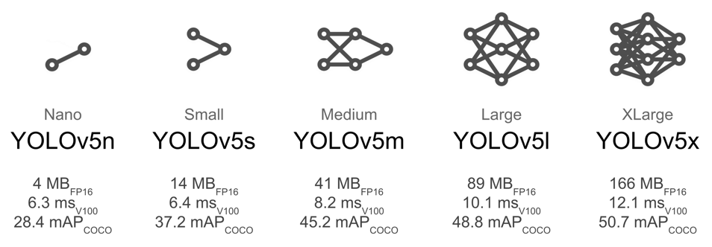
Methoden
Objekterkennung
Bestimmung der ROI
You Only Look Once (YOLO) als Object Detector
Eine der neusten Versionen: YOLOv5
Verschiedene vorgefertigte Modellarchitekturen
J. Redmon, S. K. Divvala, R. B. Girshick, and A. Farhadi. You Only Look Once: Unified, Real-Time Object Detection. 2016 IEEE Conference on Computer Vision and Pattern Recognition (CVPR), :779–788, 2016. G. Jocher et al. Ultralytics/Yolov5: v6.2 - YOLOv5 Classification Models, Apple M1, Reproducibility, ClearML and Deci.ai Integrations. https://github. com/ultralytics/yolov5, 2022. [Online; Accessed on 07.11.2022].
Notes:
Das Bild wird in ein Grid unterteilt
YOLO predicted Bounding Boxes für jede Zelle
Objekterkennung als Regressionsproblem
Kein Post-processing benötigt
Nutzt Mosaic Data Augmentation
Mehrere Bilder werden zu einem Bild kombiniert

Slide 25
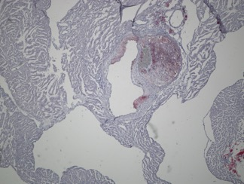
Methoden
Arterien Segmentierung — Multi-Network Approach mit YOLOv5
RGB Image (resized)
Netzwerk 1
Bounding Box
for ROI
RGB Image (cropped and resized)
Netzwerk 2
Final Output
Mask

Slide 26
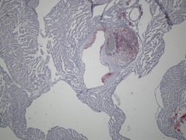
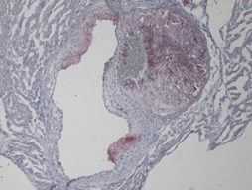
Methoden
Arterien Segmentierung — Multi-Network Approach
Original
(Scaled)
(nicht Scaled)

Slide 27
Methoden
Arterien Segmentierung — Multi-Network Approach

Slide 28
Methoden
Arterien Segmentierung — Multi-Network Approach
GT Bounding Box
YOLOv5 Bounding Box
U-Net Bounding Box

Slide 29
Gliederung
Eingabebild
Einzel Netzwerk
Multi-Netzwerk
U-Net
Ensembles
Homogen
Heterogen
YOLO
Expizit
Augmentierung
Loss-Funktion
Architektur
U-Net
U-Net++
FPN
PSPN
PAN
Lernrate
Encoder
ResNet
ResNext
Inception-V4
Inception-ResNet
Morph. K-NN
Histologischer
Schnitt
Segmentierung
der Arterien
Segmentierung
der Plaques
Eingabebild
Supervised
Unsupervised
W-Net

Slide 30
Methoden
Arterien Segmentierung — Ensemble Kombination
Kombination mehrerer Netzwerkausgaben
Robustheit und Fehlertoleranz
Überwinden lokaler Optima
Mehrere Netzwerktrainings
Homogenes und Heterogenes Ensemble
Einzelnes Netzwerktraining
Implicites und Explicites Ensemble
Output Maske durch Average
Output Maske durch Überlappen
Konsens von $n≥α$ Outputs
Klassifikation des Pixels als Arterie
$α$ Hyperparameter zum Feinjustieren
+
+
➔
Output
Network 1
Output
Network 2
Output
Network N
Overlapped
Output
Notes:
steigert Unabhängigkeit von einzelnen Fehlern
weniger false negatives aber mehr false postivies

Slide 31
Methoden
Arterien Segmentierung — Homogenes Ensemble
Data Set
Data Set
Shuffled Data set 1
Shuffled Data set 2
Shuffled Data set 3
Shuffled Data set N
·······
Shuffled Data set 1
Shuffled Data set 2
Shuffled Data set 3
Shuffled Data set N
·······
·······
U-net
U-net
U-net
·······
U-net
Output
Output

Slide 32
Methoden
Arterien Segmentierung — Ensemble (Homogen)
RGB Input
GT Mask
Overlap Pred

Slide 33
Methoden
Arterien Segmentierung — Heterogenes Ensemble
Data Set
Data Set
Data Set
U-Net
U-Net++
PAN
FPN
PSPN
U-Net
U-Net++
PAN
FPN
PSPN
Output
Output
Output

Slide 34
Methoden
Arterien Segmentierung — Ensemble (Heterogen)

Slide 35
Methoden
Arterien Segmentierung — Snapshot Ensemble
Output
G. Huang, Y. Li, G. Pleiss, Z. Liu, J. E. Hopcroft, and K. Q. Weinberger. Snapshot Ensembles: Train 1, get M for Free. International Conference on Learning Representations, 2017.

Slide 36
Methoden
Arterien Segmentierung — Ensemble (Explicit)

Slide 37
Methoden
Arterien Segmentierung — Ensemble (Explicit)

Slide 38
Methoden
Arterien Segmentierung — Ensemble (Explicit)
RGB Input
GT Mask
Overlap Pred
Single-Network Output

Slide 39
Evaluation
Arterien Segmentierung — Ensemble (Explicit)

Slide 40
Gliederung
Eingabebild
Einzel Netzwerk
Multi-Netzwerk
U-Net
Ensembles
Homogen
Heterogen
YOLO
Expizit
Augmentierung
Loss-Funktion
Architektur
U-Net
U-Net++
FPN
PSPN
PAN
Lernrate
Encoder
ResNet
ResNext
Inception-V4
Inception-ResNet
Morph. K-NN
Histologischer
Schnitt
Segmentierung
der Arterien
Segmentierung
der Plaques
Eingabebild
Supervised
Unsupervised
W-Net

Slide 41
Methoden
Erstellen eines Datensatzes — Motivation
Nach der Arteriensegmentierung
Plaque Segmentierung aufbauend auf der Maske
Aktuelles Verfahren nutzt Threshold-basierte Segmentierung
Idee: Datensatz erstellen
Augmentation der automatischen Masken
K-Nearest neighboring
Morphologische Operationen
Vorladen der Masken in ein Labeling Tool
MTAs des Institut für Kardiogenetik überprüfen die Daten
Fehler werden behoben
Anschließender Datensatz für überwachtes Lernen

Slide 42
Methoden
Erstellen eines Datensatzes — Augmentierung
Closing um Fragmente zu einem Cluster zusammenzufügen
Dilatation zum Vergrößern der Cluster bevor KNN angewendet wird
KNN wird angewandt um die Formen zu smoothen und die Cluster zu vereinheitlichen
Finale Artefakte und Fragmente werden durch eine weitere Erosion entfernt
Input Image durch Threshold-basierte Segmentierung
Opening zum Entfernen von kleinen Fragmenten und Artefakten

Slide 43
Methoden
Erstellen eines Datensatzes — Ramer-Douglas-Peuker (RDP)
93% weniger Vertices
bei 1.8% Area Change
RDP, $ε=0$, 814 Vertices
RDP, $ε=1$, 142 Vertices
RDP, $ε=5$, 47 Vertices
RDP, $ε=1$0, 30 Vertices
RDP, $ε=20$, 22 Vertices
RDP, $ε=50$, 15 Vertices
U. Ramer. An Iterative Procedure for the Polygonal Approximation of Plane Curves. Computer Graphics and Image Processing, 1:244–256, 1972. D. H. Douglas and T. K. Peucker. Algorithms for the Reduction of the Number of Points Required to Represent a Digitized Line or its Caricature. Cartographica: The International Journal for Geographic Information and Geovisualization, 10:112–122, 1973.

Slide 44
Methoden
Erstellen eines Datensatzes — LabelMe

Slide 45
Gliederung
Eingabebild
Einzel Netzwerk
Multi-Netzwerk
U-Net
Ensembles
Homogen
Heterogen
YOLO
Expizit
Augmentierung
Loss-Funktion
Architektur
U-Net
U-Net++
FPN
PSPN
PAN
Lernrate
Encoder
ResNet
ResNext
Inception-V4
Inception-ResNet
Morph. K-NN
Histologischer
Schnitt
Segmentierung
der Arterien
Segmentierung
der Plaques
Eingabebild
Supervised
Unsupervised
W-Net

Slide 46
Methoden
Plaque Segmentierung — Unüberwachtes Lernen mit W-Net
X. Xia and B. Kulis. W-Net: A Deep Model for Fully Unsupervised Image Segmentation, 2017.

Slide 47
Grundlagen
Segmentierung — Unüberwachtes Lernen mit W-Net
Reconstruction Loss
Soft N-Cut Loss basiert auf dem N-Cut Loss
Eingabe
Parameter
Encoder und Decoder
X. Xia and B. Kulis. W-Net: A Deep Model for Fully Unsupervised Image Segmentation, 2017. J. Shi and J. Malik. Normalized Cuts and Image Segmentation. IEEE Transactions on Pattern Analysis and Machine Intelligence, :888–905, 2000.
Notes:
measures overall disparity between the different classes and the overall similarity within the classes.

Slide 48
Methoden
Unüberwachtes Lernen mit W-Net — Weightings
Default
Linear
Intensity
Two Radii

Slide 49
Evaluation
Plaque Segmentierung — W-Net
RGB Input
Plaque Maske
Paper Update, Default Weighting Epoche 250 und 1000
Combined Update, Default Weighting Epoche 250 und 1000
Combined Update, Linear Weighting Epoche 250 und 1000
Combined Update, Intensity Weighting Epoche 250 und 1000
Combined Update, Two Radii Weighting Epoche 250 und 1000

Slide 50
Methoden
Plaque Segmentierung — W-Net
RGB Input
Plaque Maske
Combined Update, Linear Weighting Epoche 1000

Slide 51
Ausblick
https://de.wikipedia.org/wiki/Datei:Mus%C3%A9e_Rodin_1.jpg#globalusage

Slide 52
Diskussion und Ausblick
Zusammenfassung und Ausblick
Segmentierung der Arterien und Plaques
Wichtig für die Atherosklerose Forschung
Manuelle Segmentierung von Mäusearterien
Teurer und zeitintensiver Prozess
Lösung mit KI untersucht
Arterien Segmentierung
Single-Network Approach gibt gute Grundlage
Verbessert durch Multi-Network Approach und Ensembles
Plaque Segmentierung
Datensatz aufbauend auf Threshold-basierter Segmentierung
W-Net erkennt Plaques
Future Work
3D Convolutions

Slide 53
Vielen Dank für Ihre Aufmerksamkeit

